Slide 1

Senioru diena Saeimā
Valsts sekretāres vietnieks veselības politikas jautājumos
Svens Henkuzens

Slide 2

Saturs
2024-2025.gada rezultāti, domājot par Latvijas Pensionāru federācijas rezolūciju 30.09.2024. Senioru dienas Saeimā.
I. valsts apmaksāto pakalpojumu pieejamība veselības aprūpē
II. finansiālā pieejamība veselības aprūpei un medikamentiem
III. veselības aprūpes pakalpojumu digitalizācija
2026.gada budžeta prioritātes

Slide 3





Pakalpojumu pieejamība
Primārā veselības aprūpe
ĢĀ prakšu uzturēšana lauku reģionos – fiksētā maksa
ĢĀ pakalpojumu nepārtrauktība
Papildus darbinieks ĢĀ praksēs
Veselības aprūpes pakalpojumu onkoloģijas jomā uzlabošana
Ambulatoro pakalpojumu pieejamība
USG pakalpojumu pieejamība
Insulīna sūkņi un nepārtrauktas glikozes monitorēšanas sistēmas līdz 18 g.
Veselības aprūpes pieejamība SAC
Psihiskā veselība
Atbalsts atkarību mazināšanai,
Psiholoģiskā palīdzība krīzes situācijās
Stacionāro pakalpojumu pieejamība
Pārskatīti atsevišķi ķirurģijas tarifi un gultas dienas tarifi
Transplantācijas procesa attīstību Latvijā
Slimnīcu NMP uzņemšanas nodaļas un observācijas nodrošināšanai
Paliatīvā aprūpe
Pakalpojums dzīvesvietā
Veselības, sociālā un psihosociālā aprūpe

Slide 4


Pakalpojumu kvalitāte
Metodiskie vadības centri
Vienādas iespējas ikvienam pacientam;
Efektīvāku publisko līdzekļu izmantošanu;
Atbalstu veselības aprūpes speciālistiem;
Caurspīdīgumu un kontroli veselības aprūpē sabiedrības interesēs;
Sagatavotību nākotnes izaicinājumiem.
Pacientu tiesību stiprināšana ārstniecības iestādēs
(prasība pēc pacientu tiesību īstenošanas plāna)

Slide 5






Zāļu pieejamības uzlabošana
Valsts finansējums kompensējamiem medikamentiem palielināts no 50% līdz 75%
Paplašināts kompensējamo zāļu un diagnožu saraksts
Vairāk nekā divreiz palielināts medikamentu individuālās kompensācijas apmērs (līdz 30 000 eiro)
  Atvieglojot ārstu pieejamību, receptes var izrakstīt arī māsas un vecmātes
Iniciatīva palielināt zāļu kompensācijas iespējas neatliekamos gadījumos pēc universitāšu slimnīcu konsīlija lēmuma
Izstrādāts un ieviests jaunais recepšu zāļu cenu uzcenojuma modelis

Slide 6

Digitālās veselības pakalpojumu attīstība līdz 2029. gadam
Izaicinājumi esošajā e-veselības sistēmā
❌ Zema pacientu iesaiste – nav efektīvu rīku profilaktisko izmeklējumu un vakcinācijas uzraudzībai.
❌ Garas rindas un neefektīva pierakstu sistēma – dubultie pieraksti un nesakārtota rindu pārvaldība.
❌ Administratīvais slogs ārstiem – manuāla dokumentu ievade un laika patēriņš atskaišu sagatavošanā.
❌ Sarežģīta piekļuve uzticamai veselības informācijai – nav vienotas informatīvās bāzes pacientiem.
❌ Novecojuši slimību reģistri un datu pārvaldība – manuāla ievade, nepilnīga analītika.
❌ Tehnoloģiskā atpalicība – sistēmu nesavietojamība un starptautisko standartu neatbilstība.
Plānotie uzlabojumi
✅ Jaunais pacientu portāls – personalizēts veselības kalendārs un preventīvo pasākumu atgādinājumi, uzticama un ērti pieejama informācija iedzīvotājiem.
✅ Vienotā rindu pārvaldība un e-pieraksts – ātrāka piekļuve pakalpojumiem un efektīvāka resursu izmantošana.
✅ E-nosūtījums digitalizētā veidā – viens nosūtījums, viens izmeklējums
✅ Modernizēti slimību reģistri – precīzāka datu analīze un uzraudzība.
✅ Ievadi vienreiz princips – vienreiz dati nonākot sistēmā tie tiek izmantoti ārstniecības epizodēs atkārtoti un ir pieejami
✅ Pāreja uz HL7 FHIR standartu – uzlabota datu savietojamība un integrācija Eiropas veselības datu telpā.
✅ Atskaišu un izziņu digitalizācija
Ieguvums iedzīvotājiem:
🔹 Viegla piekļuve saviem veselības datiem.
🔹 Savlaicīga rīcība profilaktisko pasākumu veikšanai.
🔹 Ātrāka un ērtāka pakalpojumu saņemšana.
🔹 Mazāk birokrātijas – vairāk uzmanības veselībai!

Slide 7
2026. gada budžeta prioritātes

Slide 8









Veselība ir demogrāfija
novecošana
hroniskas slimības
vajadzība pēc stabilām investīcijām un integrētas aprūpes​
veselība
produktivitāte
ekonomiskā izaugsme
profilakse & skrīnings
mazāks spiediens uz veselības aprūpes un sociālo sistēmu​
kvalitatīva un pieejama veselības aprūpe
ģimeņu drošība & bērnu skaits​
gudras investīcijas
noturība pret krīzēm & ilgtspēja

Slide 9
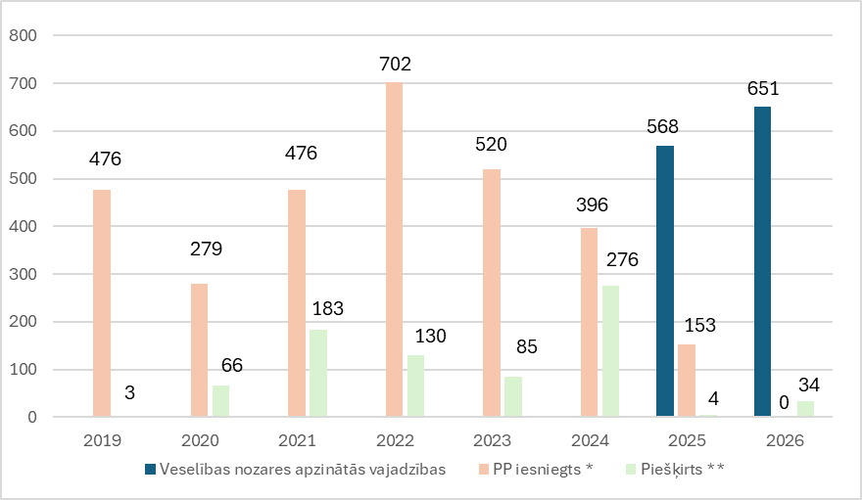
Veselības nozares apzinātās vajadzības, PP iesniegts gadskārtējā budžeta izstrādes procesā un papildu piešķirtais, milj. EUR
*2025. gadā PP varēja sniegt tikai virzienam "Drošība", 2026. gadā PP nesniedz
** 2026. gada PP apstiprināts MK 22.09.2025

Slide 10

Valsts finansējuma
prioritātes 2026
Māte un bērns, demogrāfija
Profilakse un sabiedrības veselība
Pakalpojumu pieejamība
Mātes un bērna veselības plāns
Onkoloģijas jomas plāns
Reto slimību plāns
Kompensējamie medikamenti
Psihiskās veselības uzlabošana
Liekā svara un aptaukošanās ierobežošana
Sirds un asinsvadu plāns
Slimnīcu reforma

Slide 11



Plānotais izdevumu samazinājums 2026.gadam un turpmāk ik gadu
Veselības ministrijas resoram plānotais izdevumu samazinājums 4,6 milj. eiro 2026.gadam un turpmāk ik gadu
+ PAPILDUS 2,043 milj. eiro samazinājums resora ATLĪDZĪBAI novērtēšanas prēmiju atcelšanai no 2027.gada atbilstoši informatīvajam ziņojumam “Par valsts budžeta likumprojektā iekļaujamiem prioritārajiem pasākumiem 2026., 2027. un 2028. gadam”
Netiks īstenots uz pacientu veselības aprūpes rēķina!
Administratīvo izdevumu VM un tās padotības iestādēs optimizācija uz atlīdzības fonda un preču un pakalpojumu izdevumu rēķina, funkciju pārstrukturēšana, apvienojot līdzīgas funkcijas, lai novērstu dublēšanos un uzlabotu efektivitāti
Turpinās darbs pie turpmākiem optimizācijas pasākumiem nozarē, piemēram, psihoneiroloģisko slimnīcu pārvaldības maiņas jeb slimnīcu administratīvas apvienošanas, kas ļautu rast resursu ietaupījumu ne tikai kapitālsabiedrībās, bet būtu efektīvāk arī pārraudzības ziņā

Slide 12


Pateicība sudraba ekonomikas pārstāvjiem par ieguldījumu!
Sudraba ekonomikas pārstāvju ieguldījums veselības aprūpē
Paldies ārstiem senioriem, kuri turpina ārstēt pacientus un nodot savas zināšanas jaunajai paaudzei.
Pensionētiem ģimenes ārstiem par prakses nodošanu tiek paredzēts papildu finansējums no ES fondiem.

Slide 13
Paldies!

Slide 14




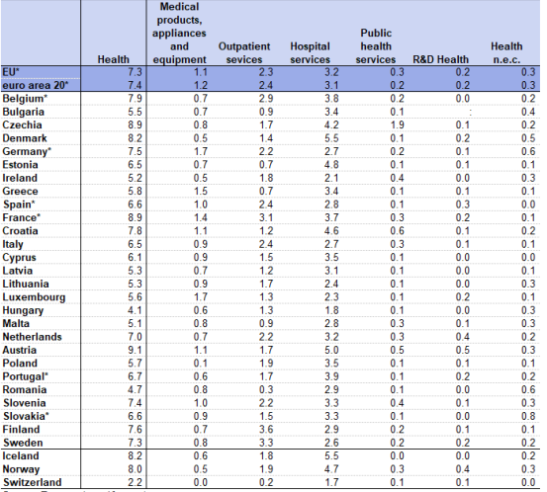


Izdevumi veselības aprūpei Latvijā un ES valstīs
Kopējie izdevumi veselībai % no IKP (2023)
Veselības aprūpes (t.sk. neatliekamā medicīniskās palīdzības) izdevumi uz 1 iedzīvotāju, 2024.gads
Izdevumi uz 1 iedzīvotāju
944,67 eiro
5,3%
7,3%
Izdevumi uz 1 iedzīvotāju
1 684,50 eiro
Izdevumi uz 1 iedzīvotāju
1 211,33 eiro

